Slide 1
Les modes d’interaction
TECFA
Technologies pour la Formation et l’Apprentissage
6 novembre 2013
M. Bétrancourt & K. Benetos - Cours Ergonomie des IPM
Notes:
L ’objectif de ce cours est :
2) Démarche de conception : l ’analyse des besoins appelée ici plus largment analyse de l ’environnement
Passer K7 Kid pad
Copie du tableau sur les phases de conception centrée utilisateurs et les méthodes associées.
Prochain cours Démarche de CAD : passage du cahier des charge au proto.
-> Parler des modèles de base :
--modèle de charge cognitive, de capacité de mémoire de travail limitée et ce qui en découle
--modèle de Schneidermann

Slide 2
Plan de la séance
Présentation collective
Activité sur les styles d’interaction
Debriefing collectif
Présentation des modèles d’interaction personne-machine et des modes d’interaction

Slide 3
L ’interaction personne-machine
@ image: Chris Noble
Représentations des utilisateurs
Adéquation
Représentations induites, modèles implicites
Notes:
Dans toute activité, l ’humain se forge une représentation mentale du réel
auquel il est confronté. Cette R° lui permet de
- interpréter la situation
- choisir les actions à accomplir
- anticiper le résultat de ces actions
- et évaluer le résultat au vu de la nouvelle situation.
En face d ’une qpplication logicielle, comme en face de toute machine, l ’utilisateur doit également :
- interpréter les informations affichées
- choisir les actions à faire (bouton à cliquer, menu à activer, etc.)
ce qui nécessite d ’anticiper le résultat de ces actions
- et évaluer le résultat en

Slide 4
Activité style d’interaction
A réaliser par groupe de deux
Sur le programme du cours, allez sur le lien « Activités sur les modes d’interaction »
Pour chaque support, analysez les modes d’interaction à disposition des utilisateurs.

Slide 5
Debriefing activité
Comment l’organisation est-elle communiquée ?
Comment navigue-t-on ?
Notes:
Ex : quand fichier sont sous forme d’icône, on peut agir sur les icônes comme sur les fichiers eux-mêmes (ouvrir, détruire, changer le nom…).
Evidemment forte contrainte pour langage sous-jacent.
Cette impression d’engagement direct permet aux utilisateurs de mobiliser spontanément les concepts du domaine représenté (exemple de la géométrie et surtout des jeux vidée).
Pb : il existe différents perspectives sur les objets, chacune nécessitant une représentation particulière.
Ex fichier, 3 Repres :
repres sous forme d’icône pour changer le nom, la place…
Repres du contenu pour changer les mots et images
Repres des prorpiétés
Donc chaque repres doit être adaptée au mieux aux opérations auxquelles elle est destinée.

Slide 6
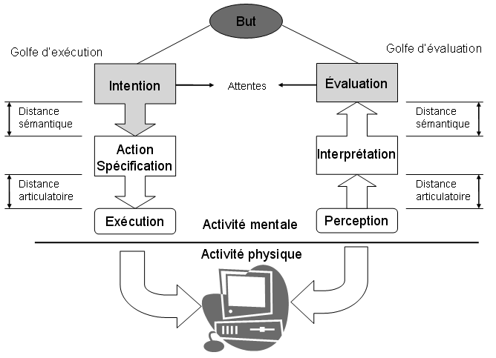
Modèle de Norman (1986)

Slide 7
Langage de commandes
Ex langage Unix : mkdir /web/tecfa/IPM/Cours
Avantages
Concision, extensivité
Précision, absence d’ambiguité
Langage « transparent »
Inconvénients
Apprentissage difficile : lexique, syntaxe
Visibilité réduite, feed-back inexistant
Notes:
Avantages
Ce sont les avantages d ’un langage formel comme les maths : cohérent, non ambiguë…
Donc c ’est l ’utilisateur qui s ’adapte à la machine.
Inconvénients
L ’apprentissage est très coûteux en temps et risque d ’erreurs
Visibilité et FB inexistant (sauf par activation d ’autre comaende, anulation très difficile,…) d ’oû identifcation et rectification des erreurs difficile
Donc contraire aux principes ergo que vous avez vu précédemment…
Quelles indications :
- vocabulaire restreint, domaine très formalisé
- pour les informaticiens qui veulent conserver leurs prérogatives sur le péquin moyen...
Mais même là j’ai des doutes...

Slide 8
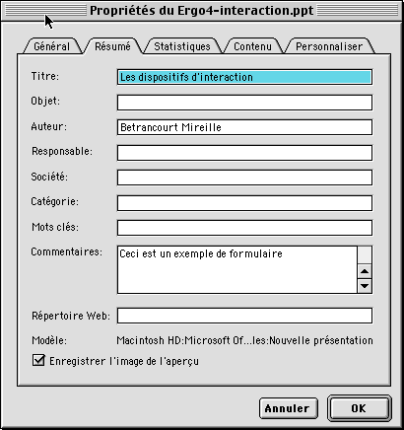
Formulaires
Avantages
Indication de la procédure à suivre
Correspondance entre information entrée et structure du système
Ambiguité restreinte
Inconvénients
Ergonomie très importante
Ajout d ’une information non prévue impossible
Notes:
Avantages
La procédure à suivre est indiquée, etc.
Inconvénients
Ergonomie très importante et notamment l ’ordre des champs, l ’indication des possibilités
- par choix dans une liste
- ouverte mais alors précision sur la syntaxe Ex date de naissance
Dans quels cas est-ce indiqué :
- pour chercher dans une base de données car la correspondance est directe
- quand on veut faire suivre une procédure simple et sans variantes
- sur le Web, moyen le plus simple de faire de l ’interactif

Slide 9
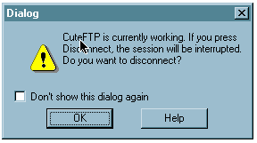
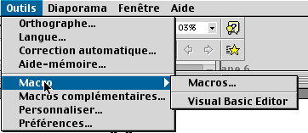
Menus
Avantages
La liste des commandes possibles est disponible
Séparation interaction / production
Menus contextuel
Inconvénients
Menu pop-up : toutes les réponses doivent être prévues
Menu déroulant : structuration des commandes, choix du vocabulaire
Notes:
Deux types de mebu :
- « pull-down » ou déroulants -> affichage de toutes les options d ’un coup d ’œil, structration
- dialogue = menu pop-up -> approche plus séquentielle, parfois suite de formulaire
L ’interaction est davantage vue comme un dialogue
Dans quels cas est-ce indiqué :
- menu pop-up : soit pour un message contextuel, soit pour une procédure spécifique
- menu déroulant : l ’alternative des langages de commandes : apprentissage et gestion cognitive simplifié

Slide 10
La manipulation directe
A pour but de permettre à l’utilisateur de manipuler les objets, représentés graphiquement au niveau de l’interface, avec des actions qui se rapprochent des actions du monde physique, au niveau sémantique et syntaxique.
Exemple : changer la taille des cadres sur vos représentations graphique de l’organisation du site choisi en manipulant directement leur longueur et largeur.
Nécessite un retour immédiat et visible.
Shneiderman, B. (1983). Direct Manipulation. A Step Beyond Programming
Languages. IEEE Transactions on Computers, 1 (8): 57–69.
Notes:
Toute expression dans un langage a un sens et une forme

Slide 11
La manipulation directe
Exemple : icône de fichier
Buts
Sens de l’expression
distance
sémantique
distance
syntaxique
Exemple : feuilletage dans les interfaces tactiles
Forme de l’expression
Notes:
Toute expression dans un langage a un sens et une forme

Slide 12
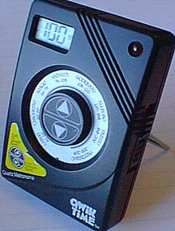
Notion plus récente : Affordances
Notion de design écologique d’interface (Vicente & Rasmussen, 1990) : l’interface doit matérialiser de façon visibles l’état de l’environnement et les actions possibles de façon à fournir à l’utilisateur-trice les moyens de s’adapter à la situation.
Vicente, K. J., & Rasmussen, J. (1990). The Ecology of Human-Machine Systems II : Mediating “ Direct Perception ” in Complex Work Domains. Ecological Psychology, 2, 207-249.

Slide 13
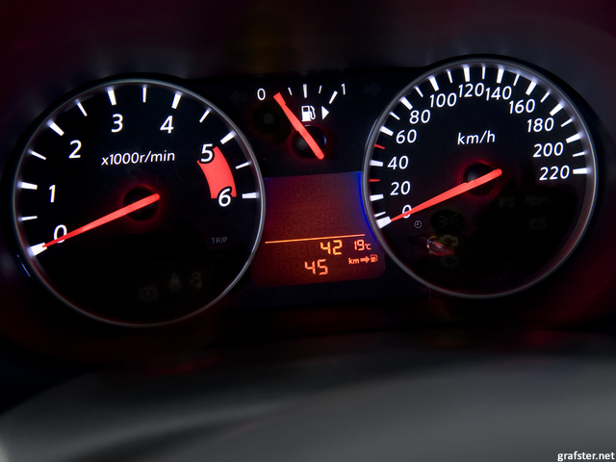
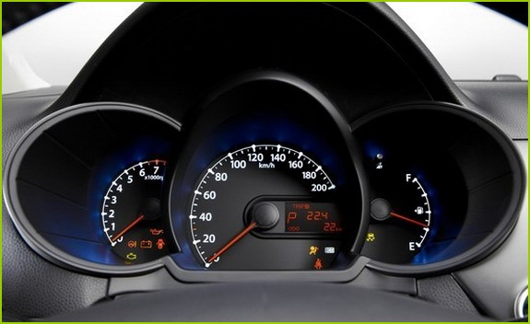
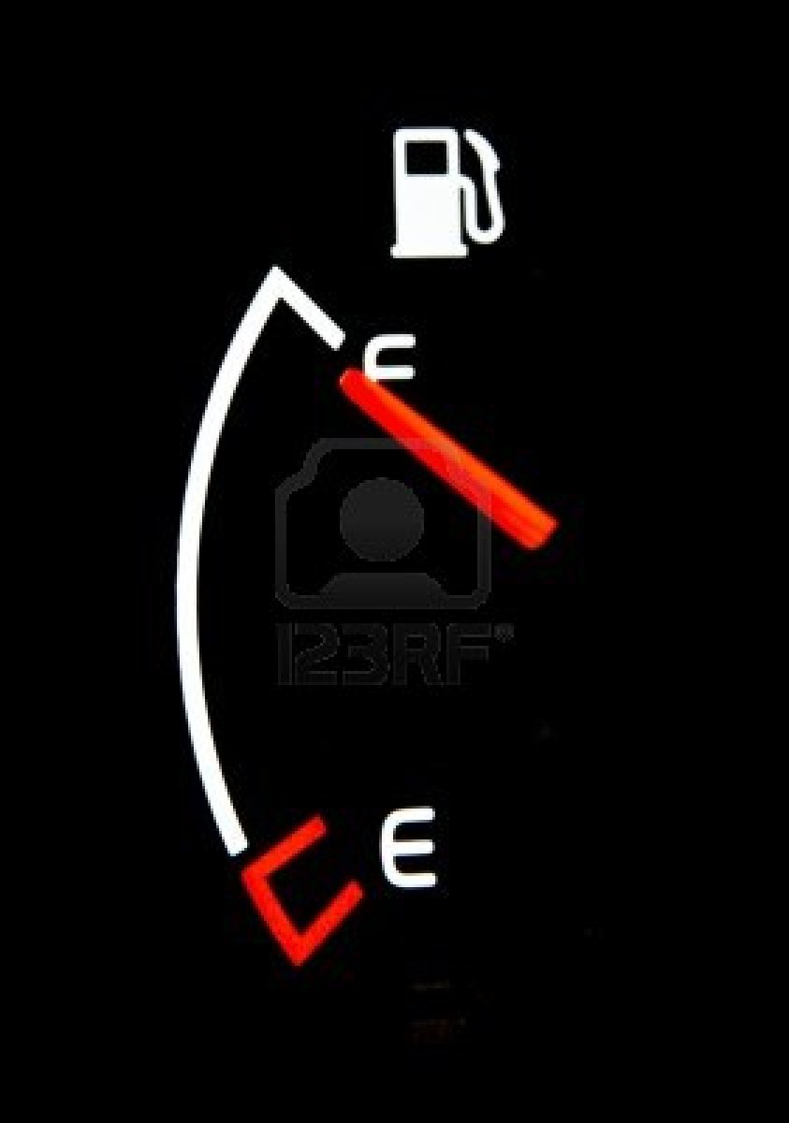
Exemples de design écologique
Ici la taille de la flèche représente la force à exercer sur le levier de remplissage.
Notes:
Distance sémantique = distance entre l ’objet de la métaphore et l ’objet du monde auquel il réfère.
Ex : si l’util doit comparer la vitesse avec laquelle le niveau de l’eau monte.
Toute est dans repres A mais évolution du niveau doit être examinée constamment et inférée. Repres B mieux adaptée.
Deux façons de réduire distance sémantique :
- trouver un langage de description qui correspond aux opérations mentales. Ceci est fait en prenant un langage à un haut niveau de description, laissant la machine se charger des actions de bas niveau. Ex : tracer un rectangle ou un triangle dans Authorware.
faire apprendre à l’util le langage de description du système, de façon à ce que l’utilisateur pense la tâche comme le système, et non l’inverse.
Comme résultat les utilisateurs qui utilisent le langage de l’interface pour discuter entre eux même sans l’ordi.

Slide 14
Situer les interfaces
Logiciel statistique R
Elevée
langage de bas niveau
monde de bas niveau
Distance
avec le monde « réel »
explorateur Windows
macros Excell
langage de haut niveau
manipulation
directe
Faible
Jeux de simulation
conversation
Modèle du monde
Mode d’engagement de l’utilisateur
Notes:
Langage de bas niveau : langage ne correspond pas au langage de l’util, ni dans sa forme ni dans son sens, l’interaction est couteuse.
Monde de bas niveau : l’interaction est directe avec les objets, mais le niveau de description ne correspond pas à celui de la tâche.
Langage haut niveau : les intentions correspondent au niveau de description, même si l’interaction n’est pas directe. Cas des langage de programmation, desfois plus efficaces que manip directe car très puissant.
Manip directe engagement max et distance min

